Slide 1
本周工作内容汇报
黄子昱
2024年8月15日

Slide 2
DSM优化单GEMM
当cluster横向排布，对A有复用，对B没有，可以每个block读取不同的A，然后下一步借助DSM互换A。
当然cluster排布为2D时可以有更多的复用

Slide 3
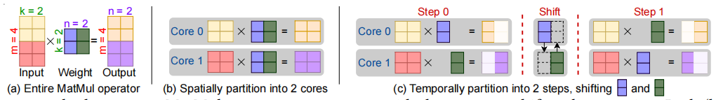
相关工作对比
T10，利用核间通信的DL编译器。T10在片上内存消耗和核间通信开销之间进行全局优化权衡，从巨大的优化空间中选择最佳执行计划，并减少不必要的核间通信。对真正的核间连接AI芯片Graphcore IPU的评估显示，与最先进的DL编译器和供应商库相比，性能提高了3.3倍，并支持更大模型的可扩展性。
此工作可以视作L1.5级别的数据流。但是尚未在hopper上得到应用。并且对于多kernel的融合没有做优化。
Scaling Deep Learning Computation over the
Inter-Core Connected Intelligence Processor

Slide 4
time step 0:
从global读取A和B
time step 1:
A可以在DSM上互换。
B0-0
B2-0
B1-1
B0-1
B2-2
B1-2
B
B
A
C
A
A0
C
A0
A1
A2
A1
A2
这是DSM优化单GEMM

Slide 5
time step 0:
从global读取A和B
* Optimal grid size calculation is based on
* GH100: 8 GPCs, 72 TPCs (9 TPCs/GPC), 2 SMs/TPC, 144 SMs per full GPU
* Hence, maximum SMs per GPC = 18
*/
constexpr int max_sm_per_gpc = 18;
// Provided SM count could possibly be less than the assumed maximum SMs per GPC
auto cluster_size = cluster_shape.m() * cluster_shape.n();
int const min_num_gpc = sm_count < max_sm_per_gpc ? 1 : sm_count / max_sm_per_gpc;
int const max_cta_occupancy_per_gpc = max_sm_per_gpc - (max_sm_per_gpc % cluster_size);
cta_per_device = min_num_gpc * max_cta_occupancy_per_gpc;
// The calculation below allows for larger grid size launch for different GPUs.
int const num_gpc_residual = sm_count < max_sm_per_gpc ? 0 : sm_count % max_sm_per_gpc;
int const max_cta_occupancy_per_residual_gpc = num_gpc_residual - (num_gpc_residual % cluster_size);
cta_per_device += max_cta_occupancy_per_residual_gpc;
if (sm_count < cta_per_device) {
cta_per_device = sm_count;
}
if (raster_order == RasterOrder::AlongN) {
launch_grid.y = possibly_truncate(
cta_per_device / cluster_shape.m(),
problem_blocks_total / cluster_shape.m());
}
B0-0
B1-0
B2-0
B
这是无DSM的cutlass版本。利用了TMA-multicast来优化对同一块A的读取。
trade-off在于，DSM互换（L1）和TMA-multicast（L2）哪个更快？（暂不知晓）
A
C
A0
A0
A0

Slide 6
Paper-reading
读了两篇paper

Slide 7
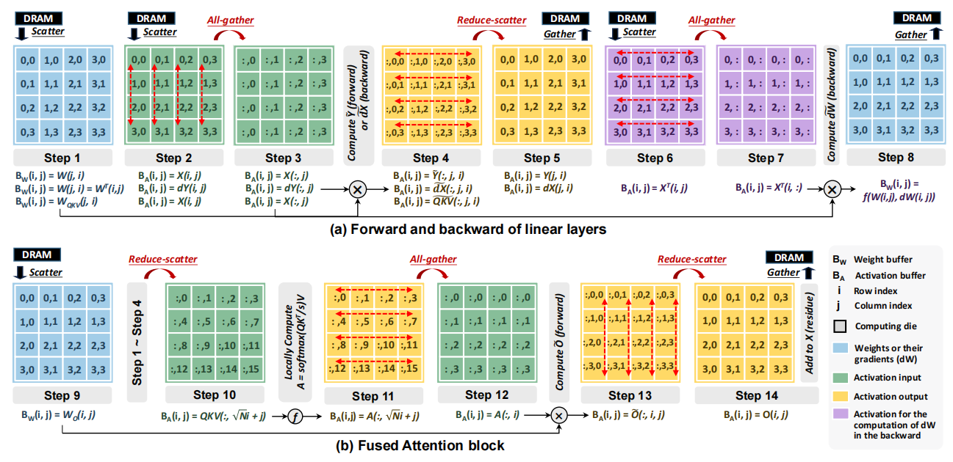
Hecaton: Training and Finetuning Large Language Models with Scalable Chiplet Systems

Slide 8
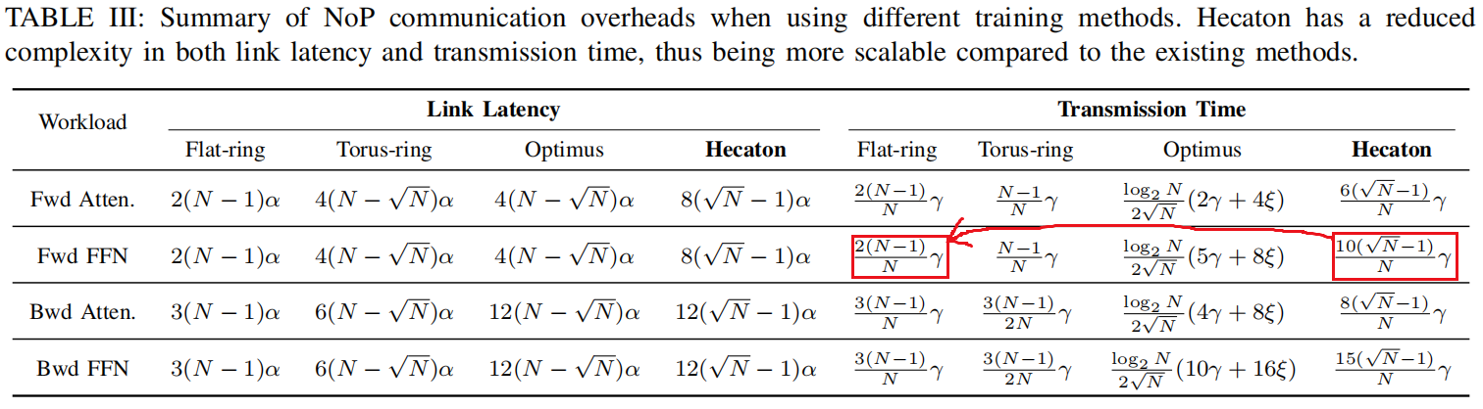
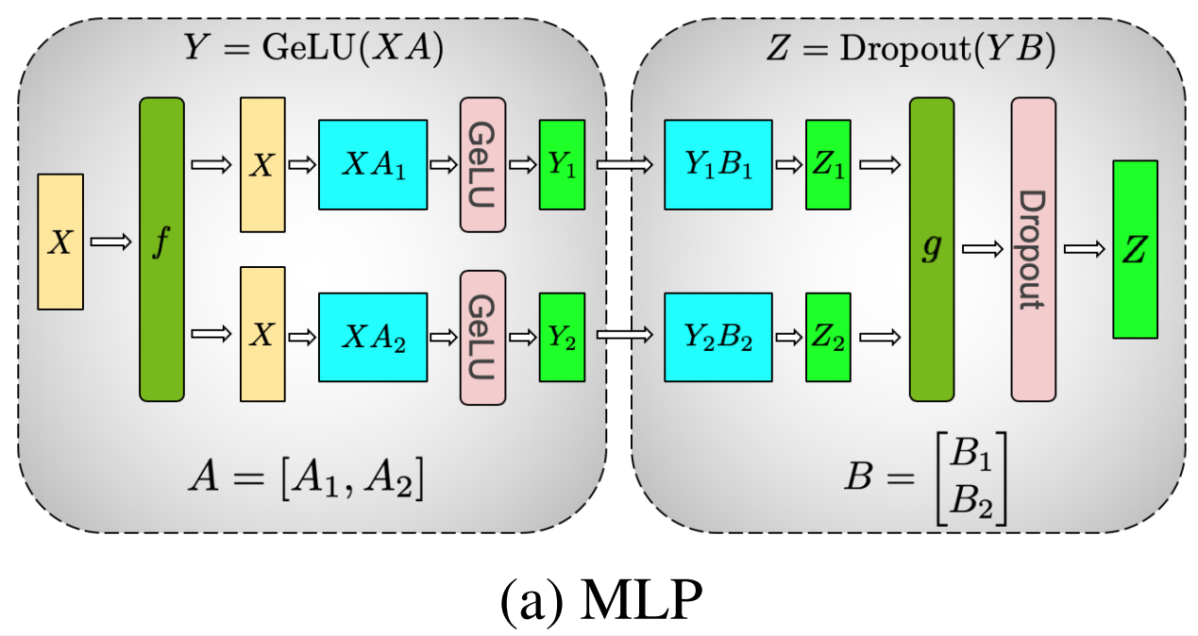
Hecaton: Training and Finetuning Large Language Models with Scalable Chiplet Systems
1. 该结构非常类似于TPU。主要好处来自于这里是sqrt(N)，而1D/2D的方法是N，虽然这里的常数等会大一点。
2. 这里和TPU的区别在于，TPU是流动A和B，这样让C能够固定在原位。这里是固定A，流动B和C，额。。。是不是按TPU那样更有利于后续结果复用？（为什么这篇论文没有对比TPU?）
3. 计算出来的通信时间，megatron/hecathon=[sqrt(N)+1]/5，这是N的增函数，恰好在N=16的时候等于1.。。。也就是恰好在hopper上最大的cluster_size也起不了作用。。。
4. 这里的理论推导，对我也很有启发。我完全可以借用。

Slide 9
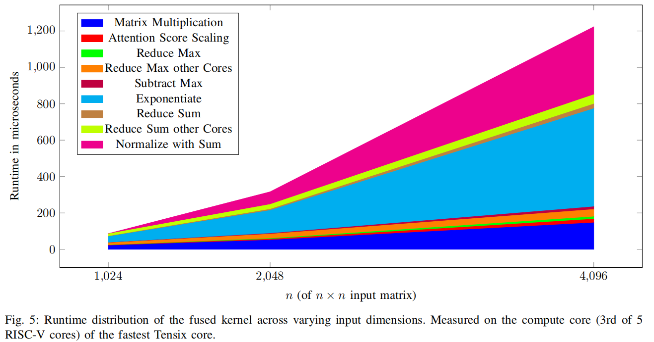
Attention in SRAM on Tenstorrent Grayskull
1. 这里主要论点是，比H100便宜，速度比H100快。但是参考价值有限，因为H100的利润率很高。要是比较制造成本就更好了。
2. 为什么更快？因为seq被限制在4096以下，同时算多个block，而不需要使用FA那样的online softmax。当然seq_len更大的情况下也可以按FA那样算。不过没有讨论这种情况了。

Slide 10
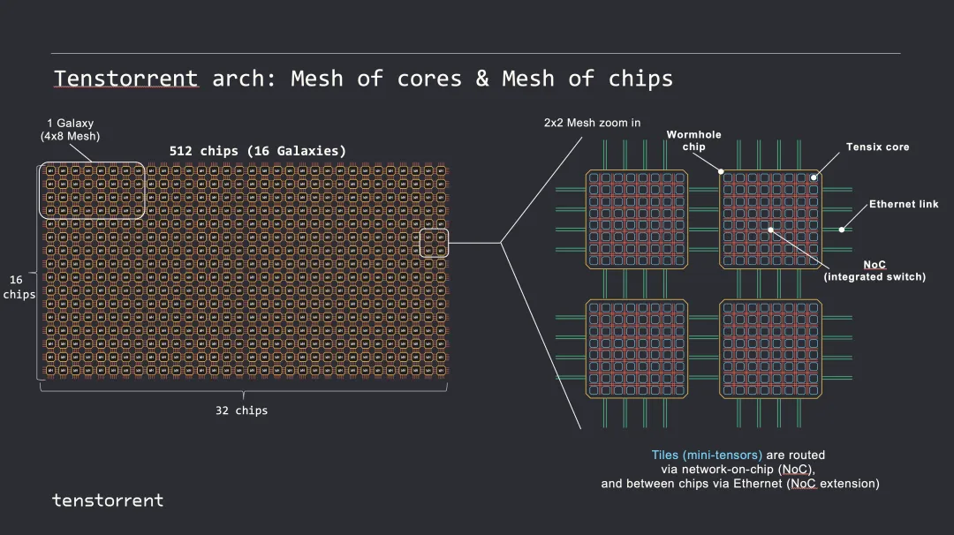
Attention in SRAM on Tenstorrent Grayskull
3. 总体是技术报告的形式。没有很细致的控制变量地对比。
4. 不过，对于这种统一L1的情况，H100上的DSM也是如此。我也应该试试看。
5. 和华为昇腾类似，都强调卡在了vector操作上。如图5所示。所以花了很多时间优化softmax

Slide 11
这周cutlass的进展
tensor core计算得到的accumulator结果是放在reg的。我需要将其存到SMEM里。但是要注意swizzle，避免bank conflict。
但是原先example48存出的策略，是直接从reg到global并且没有用TMA。后来找到example49，使用了TMA，将中间结果存到SMEM，再存出到global。
但是问题在于，明明我的beta等于0，但是还是留给C和D各一份共享内存空间，对C来说是完全没用的。
仔细寻找之后发现是cutlass的疏漏，修改smemLayout，节省了C的共享内存空间。
(128*64+256*64)*2/1024=48KB
128*256*2/1024=64KB
(227-64)/48=3 stages
以前不需要存D时就是
227/48=4 stages
下一步怎么修改？
将中间结果存到共享内存，注释掉存出到global的步骤。但是先要去除persistent。否则prod-cons会迭代向后计算下一个block，而且里面barrier的依赖关系较复杂（我还尚未搞透彻barrier）。若去除persistent，则较好修改。
目前我在GEMM计算本身是不需要DSM的，算完多个block后reduce需要用DSM。

